Slide 1
ANTROPOLOGÍA Y
CINE
00. INTRODUCCIÓN AL CURSO
01. LA ANTROPOLOGÍA: SU ÁMBITO Y ESTUDIO
UAEM

Slide 2
ANTROPOLOGÍA: EL OTRO COMO OBJETO DE ESTUDIO
¿QUÉ ES? ¿QUÉ ESTUDIA?
• La antropología estudia las respuestas del ser humano ante su medio, ambiental y social. Distingue a la cultura y sus productos como elemento diferenciador de las sociedades
•La antropología estudia al ser humano en forma integral: su biología y su dimensión social y cultural
• Es una disciplina científica integradora, que estudia al hombre como creador de sociedad y cultura, y como producto de ambas
• Toda manifestación cultural cae dentro de la esfera de la observación antropológica
•La antropología integra diversas especialidades: antropología física (biología), arqueología (culturas antiguas), lingüística (estudio del lenguaje y las lenguas), antropología social y cultural (etnología)
CINEMATOGRAFÍA = MANIFESTACIÓN DE LA CULTURA
UAEM

Slide 3
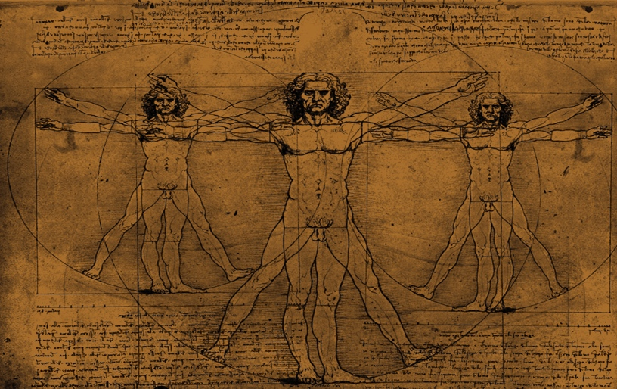
ANTROPOLOGÍA: 3 de 3
Los tres rasgos de lo humano
1. El ser humano es un constructo biológico y material (antropología física)
2. El ser humano es producto de la evolución y la producción cultural y social (antropología social y cultural, arqueología, etnología, etc.)
3. El ser humano ha creado una estructura moral y religiosa, una visión del mundo (antropología social y cultural, arqueología, etnología, etc.)
El hombre de Vitruvio, Leonardo da Vinci, ca. 1490
UAEM

Slide 4
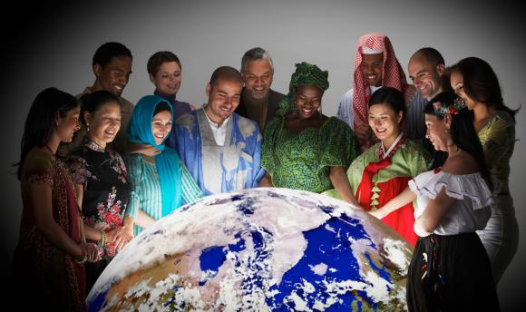
ANTROPOLOGÍA Y CULTURA
La cultura es un concepto central de la antropología
Llamamos cultura al conjunto complejo (abstracto y material) de rasgos no genéticos que identifican a un grupo social determinado: saberes, creencias y pautas de conducta, así como los medios o modos para transmitirlos generacionalmente.
La lengua es lo que hace posible el universo de patrones de entendimiento y comportamiento que llamamos cultura. La lengua es el fundamento de la cultura.
La cultura es artificial y convencional, y es el resultado del devenir histórico social.
• La cultura y la sociedad son producto tanto de condiciones objetivas o materiales, como de construcciones conceptuales o simbólicas.
UAEM

Slide 5
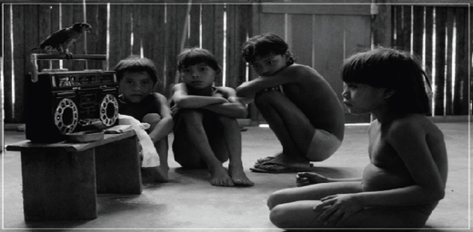
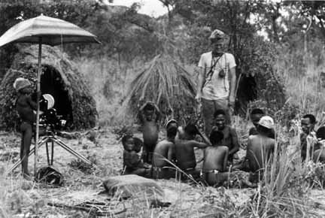
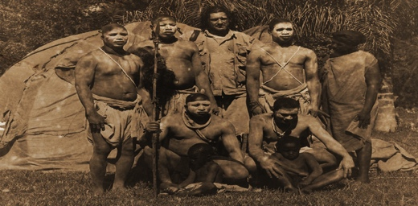
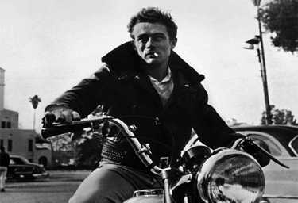
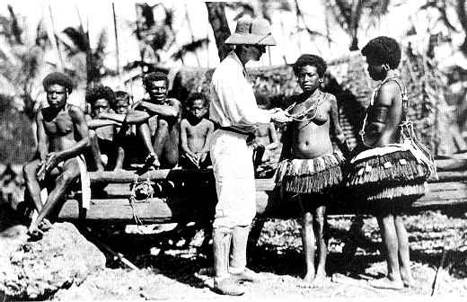
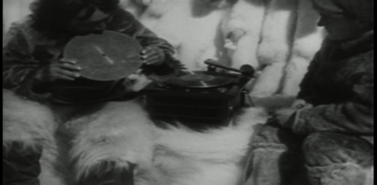
ANTROPOLOGÍA Y… ¿CINE?
EL CINE COMO HERRAMIENTA Y OBJETO DE ESTUDIO
Antropología visual
El cine como medio de registro de la realidad humana
Cine etnográfico
El cine como medio de registro del Otro
Cine documental
Surge casi a la par que la ciencia antropológica; el primer cine es de hecho documental
Cine comercial
Ciertas películas comerciales también pueden considerarse antropológicas(mientras sirvan a los fines de la antropología)
La imagen es ley
En su origen, la imagen de cine se consideraba evidencia irrefutable de lo real
El otro como imagen
Los nativos eran vistos como material “exótico”, carentes de voz, de historia y de futuro
UAEM

Slide 6
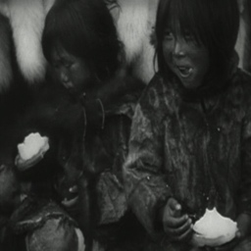
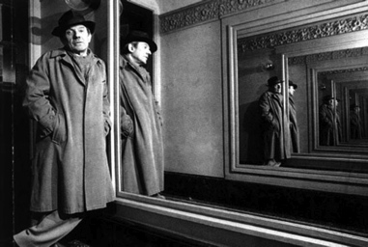
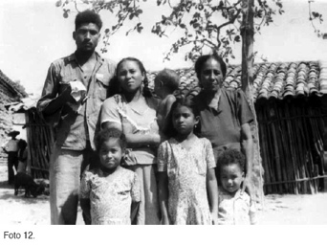
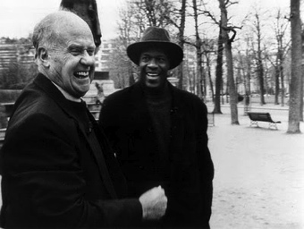
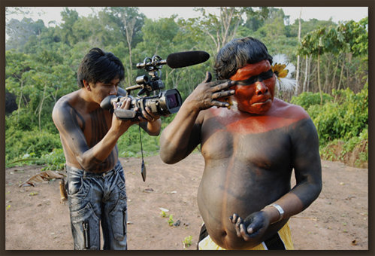
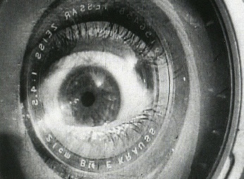
ANTROPOLOGÍA Y… ¿CINE?
EL CINE COMO HERRAMIENTA Y OBJETO DE ESTUDIO
Primeros documentalistas
Dziga Vertov, Félix Louis Regnault y Robert Flahertry
Documentales años 60
Se abandona la visión ingenua de que es posible captar la realidad verazmente en el cine
Documentales años 60
Imagen audiovisual ya no es copia, sino interpretación de la realidad
Jean Rouch
La reflexión deja de centrarse en el objeto, y por fin considera al sujeto que documenta
Años 80
Esta reflexión alcanza a la audiencia: ¿cómo decodifica lo que ve? La imagen debe contextualizarse
Dziga Vertov
Cine-Ojo: las imágenes no son catálogo de la realidad, sino su interpretación: importancia del montaje (edición)
UAEM

Slide 7
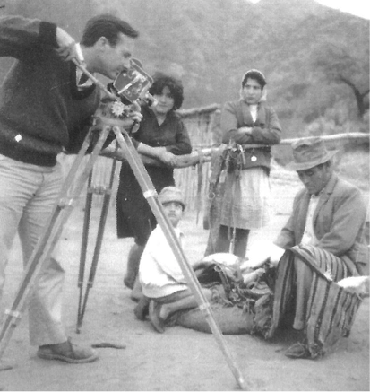
ANTROPOLOGÍA Y… ¿CINE?
¿Cómo es que podemos aplicar la antropología al análisis y discusión del discurso cinematográfico?
O bien…
¿Cómo es que la antropología puede convertirse en contenido del discurso cinematográfico?
CASO: Jorge Prelorán (1933-2009)
Jorge Prelorán, documentalista argentino.
Émico o “emic” (punto de vista del nativo) vs. Ético o “etic” (el punto de vista del extranjero): Marvin Harris
UAEM

Slide 8
ANTROPOLOGÍA Y CINE
¿Cómo es que podemos aplicar la antropología al análisis y discusión del discurso cinematográfico?
EL CINE OFRECE UNA VISIÓN DEL MUNDO
EL CINE CONFIGURA UN SISTEMA DE VALORES
EL CINEASTA SE INSCRIBE EN UN SISTEMA CULTURAL
EL DISCURSO CINEMATOGRÁFICO OFRECE SUS RECURSOS NARRATIVOS PARA DAR A LA AUDIENCIA ORIENTACIÓN, VALORES, PAUTAS DE CONDUCTA, MODELOS ASPIRACIO-NALES, ARQUETIPOS, ETC., CON O SIN INTENCIÓN.
UAEM

Slide 9
ANTROPOLOGÍA Y CINE
¿Cómo es que podemos aplicar la antropología al análisis y discusión del discurso cinematográfico?
EL CINEASTA ES CAPAZ DE INVENTAR MUNDOS PROPIOS
EL CINE PRESENTA ESOS MUNDOS A UNA ESCALA REDUCIDA Y MANEJABLE
MÁS ALLÁ DEL ESCAPISMO O EL ENTRETENIMIENTO, EL CINEASTA PUEDE LLEGAR A SER UN FILÓSOFO: EXPRESA UNA REFLEXIÓN SOBRE LO HUMANO
LA REFLEXIÓN CINEMATOGRÁFICA, COMO LA DE CUALQUIER ARTE NARRATIVO O PLÁSTICO, SE PUEDE EXTENDER AL “QUIÉNES SOMOS”, “DÓNDE VIVIMOS”, O “QUIÉNES SON ELLOS”
UAEM

Slide 10
GRACIAS
POR TU ATENCIÓN
Antropología y cine
UAEM

Slide 11
ANTROPOLOGÍA Y
CINE
02. REALIDAD PRIMARIA VS. REALIDAD MEDIADA
03 LAS TRAMPAS DE LA PERCEPCIÓN
UAEM

Slide 12
ANTROPOLOGÍA: ¿QUÉ ES ESO QUE LLAMAMOS “REALIDAD”?
¿QUÉ ES REAL? ¿QUÉ ES VERDADERO? Para reflexionar…
• ¿En qué pensamos cuando vemos una película que nos dice que está basada en “hechos reales”?
• ¿Qué pasa entonces con las llamadas ciencias blandas, o mejor, ciencias sociales? ¿Cómo pueden aspirar a lograr rigor científico cuando el objeto que estudian es difícil o imposible de medir bajo los criterios de las ciencias exactas (predictivas, mensurables, rigurosas o capaces de cuantificación)?
• Ciencias exactas vs. Ciencias Sociales. ¿Cuáles son los alcances y cuáles las limitaciones de la Antropología?
• Existe un cierto consenso de que las llamadas ciencias exactas, que se fundamentan en las matemáticas, pueden establecer un parámetro razonable de predictibilidad de los fenómenos que estudian
ANTROPOLOGÍA = ¿ciencia o “aproximación especulativa”?
UAEM

Slide 13
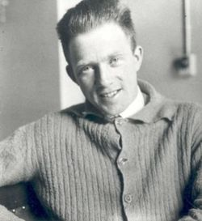
ANTROPOLOGÍA y los límites de la percepción
¿QUÉ ES REAL? ¿QUÉ ES VERDADERO? Para reflexionar…
¿Son las ciencias exactas tan exactas como se presume en la física clásica, por ejemplo?
El principio de incertidumbre de Heisenberg (1925): no se puede determinar, en forma simultánea y con precisión, la posición y el movimiento de un objeto dado:, cuanta mayor certeza se busca en determinar la posición de una partícula, menos se conoce su cantidad de movimientos lineales y, por tanto, su masa y velocidad.
Heisenberg rompe el paradigma de la predecibilidad en las ciencias exactas a partir de su postulado de la física cuántica, versus la física clásica.
UAEM

Slide 14

ANTROPOLOGÍA y los límites de la percepción
La antropología es una ciencia social, pero no por eso es menos científica
• La antropología es una ciencia humana, o social, regida por principios epistemológicos y con su propio rigor metodológico.
• No obstante, las ciencias sociales presentan problemas metodológicos que no existen en las ciencias exactas, por la naturaleza de su objeto de estudio.
• Los sistemas sociales no permiten ciertos experimentos en condiciones controladas de laboratorio, y los efectos predichos son de tipo cualitativo: resulta difícil establecer límites cuantitativos para dichas predicciones.
Las ciencias sociales están limitadas en su alcance por la naturaleza de su objeto de estudio…
UAEM

Slide 15
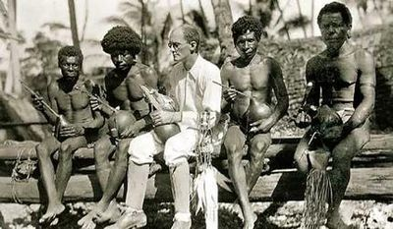
ANTROPOLOGÍA y los límites de la percepción
Si epistemológicamente la antropología está limitada por la naturaleza de su objeto de estudio, a eso debe añadirse la imposibilidad de conocer la realidad como tal… ¿cierto?
•En términos de lo que puede lograr la investigación antropológica, se acepta que en general el conocimiento obtenido por ella será no un resultado acabado (una “ley universal”), sino una razón abierta o solución provisional.
• Esas razones abiertas serán el principio del que partan nuevas líneas de investigación antropológica, hacia nuevos horizontes de quehacer científico-social.
El dilema de la observación participante: para ser más exacta, la observación debe ser directa; pero al tiempo implica participar en aquello que se observa. El reto consiste en separar al observador de lo que observa.
• Doelker reflexiona: “¿Qué historia es más verdadera, la que ha sucedido realmente, o aquella que reproduce con mayor acierto la verdad de la vida?”
UAEM

Slide 16
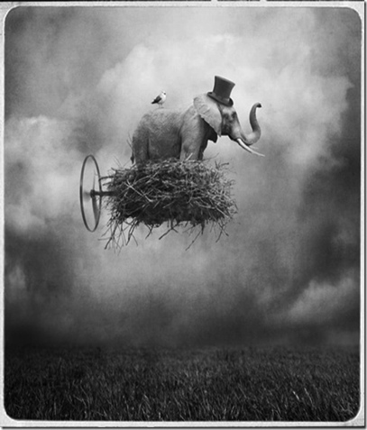
ANTROPOLOGÍA, CINE y los límites de la percepción
¿Es posible ver si en un texto la situación representada se corresponde con el “estado real de las cosas”, si es documental o ficción?
•Hubo una época en que se podía tener la certeza de que la imagen captada por la fotografía, por ejemplo, era una representación “real”.
• Doelker: “en los medios, la distinción entre géneros no está (…) en el producto mismo, sino (…) en la intención y pretensión de quien lo realiza”.
Al poco tiempo de surgida la fotografía como arte plástico y como medio de registro documental, se descubrieron sus posibilidades de reinterpretación, o manipulación, de lo real.
• La intención puede ser documental (Hnos. Lumière), o argumental-ficcional (Georges Méliès, o Alice Guy-Blaché).
UAEM

Slide 17
REALIDAD PRIMARIA VS. REALIDAD MEDIADA
Aún en los inicios del cine documental, había ya “intervenciones” en la realidad que intentaba representar.
Ya desde los inicios del cine se plantea la verdad a dos niveles:
Lo “fáctico”, asociado a lo “documental”, realidad primaria
Lo “simbólico”, relativo a la interpretación, a lo que ha sido mediado
¿DÓNDE TERMINA LO DOCUMENTAL Y DÓNDE COMIENZA LA FICCIÓN? Para algunos, todo lo transmitido por los medios de comunicación (realidad mediada), incluido el cine, es ficción. Para otros, toda representación de lo real es testimonio de lo humano, y por tanto, es documental: perspectiva antropológica del cine.
UAEM

Slide 18
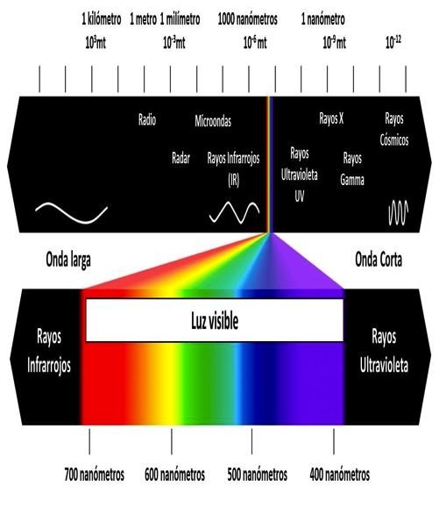
REALIDAD PRIMARIA VS. REALIDAD MEDIADA
Quizá convenga mantener separado lo documental de la ficción, pero…
•¿Puede afirmarse que un documental es más verdadero que un filme argumental, o que “ficcional” equivale a “no verdadero”?
• La respuesta es… no necesariamente. Reflexiona por qué.
La realidad es realidad percibida. Pero la percepción está limitada, al menos por los sentidos.
• Doelker: en principio, como diría Platón, es verdadero aquello que percibimos. ¿Cierto?
UAEM

Slide 19
REALIDAD Y PERCEPCIÓN
Los sentidos limitan nuestra capacidad de percibir la realidad, y además, los seres humanos percibimos selectivamente…
Vemos los objetivos tal como aparecen a nuestros ojos.
Pero nuestros sentidos no son capaces de llegar hasta “las cosas en sí” (Kant).
La realidad primaria y nuestra idea de ella está mediada por las ideas que otros tienen sobre esa idea: no son más que “sombras” de las “sombras” (la parábola de la caverna de Platón).
Es imposible que podamos registrar toda la información del entorno. Por ende, nuestra percepción es selectiva: percibimos una selección de los hechos de la realidad, aquello que sea significativo para nosotros.
UAEM

Slide 20
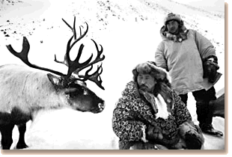
PERCEPCIÓN SELECTIVA, LENGUA Y APRENDIZAJE
¿Qué implicaciones tienen estas limitaciones en el campo de observación antropológica?
• Reflexiona: si por percepción selectiva entendemos que “pasamos por alto” ciertas cosas, ¿qué significa esto para el antropólogo en particular, y para el científico social en general?
• La lengua es instrumento fundamental para dotar de significado, y ello se hace por consenso: p.e., los chukchees del Ártico distinguen 20 variedades de pieles de reno
Cuando observamos unas cosas, dejamos de ver otras… “Seleccionamos” aquello que consideramos importante.
• La percepción está, además, mediada por la lengua, la convención y el aprendizaje.
UAEM

Slide 21
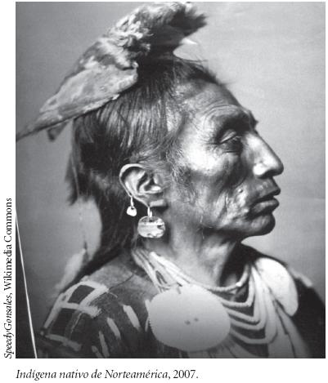
LA REALIDAD, PERCEPCIÓN E INTERPRETACIÓN
En resumen…
• La percepción busca simplificar por medio de la selección.
• La percepción ordena según ideas preexistentes
• La percepción configura el mundo y la realidad, de fuera hacia dentro, pero también de dentro hacia afuera, como proyección.
La realidad puede ser percibida de distinta forma por distintas personas y sociedades, y por tanto, se vuelve subjetiva. ¿Qué pasa cuando percibimos algo que está fuera de lo que conocemos? ¿Cuál es nuestra reacción?
• La realidad que por desconocida no ha sido interpretada, resulta desconcertante o perturbadora, y conduce a la incomunicación.
UAEM

Slide 22
LA REALIDAD PROYECTADA
Aquello que no nos parece familiar, nos inquieta, nos hace sentir amenazados o nos da una sensación de caos…
Necesitamos “encasillar” la realidad para aprehenderla.
Precisamos de las etiquetas, las categorías, para dar sentido a lo que se nos presenta como caos.
Incluso buscamos dar sentido a aquello que aparentemente no lo tiene. Ello es parte de nuestro proceso de asimilación de nuevos conocimientos.
Así surge la primera estrategia de dominio de la realidad, en espacio y tiempo: la reproducción, que incluye al arte, la mímesis de la naturaleza, y que puede valerse de signos visuales y auditivos, y la lengua.
UAEM

Slide 23

LA REPRODUCCIÓN DE LA REALIDAD:
primera estrategia de dominio
El ser humano intenta dominar la realidad mediante su reproducción, primero, y después comentándola…
•La realidad óptica se puede reproducir mediante signos visuales, como los que usan la pintura y la fotografía, del tipo análogo e icónico
Además de reproducir lo visual y lo auditivo, la lengua puede ofrecer, a través de la literatura, la representación de la realidad olfativa, gustativa y táctil, haciendo uso de un sistema de signos convencional y abstracto, no analógico.
• La realidad acústica se puede reproducir mediante el arte musical, o el registro fonográfico y las onomatopeyas, en ocasiones como mímesis, en otras como expresión religiosa
• Finalmente, la reproducción de la realidad también se puede hacer mediante la lengua, que es un código artificial y arbitrario
UAEM

Slide 24
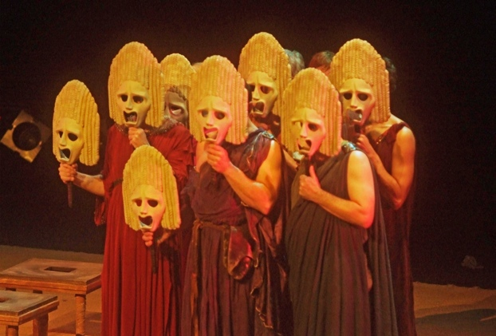
EL COMENTARIO DE LA REALIDAD:
segunda estrategia de dominio
No basta intentar reproducir la realidad para dar orden a lo caótico. Es preciso, además, comentarla.
•El comentario cumple la misma función en el dominio de la realidad que el que tenía el coro griego en las representaciones de la tragedia clásica: reflexiona sobre los hechos representados
Imagen moderna de lo que pudo ser un coro griego en la tragedia clásica
• La segunda estrategia de dominio de la realidad, el comentario, hace posible que los medios de comunicación trasciendan la mera reproducción, para alcanzar una función de mediadores o comentaristas de la realidad:
• Emisor y receptor ya no tienen que encontrarse en el lugar de los hechos para referirse a esa realidad: los hechos son mediatizados.
UAEM

Slide 25
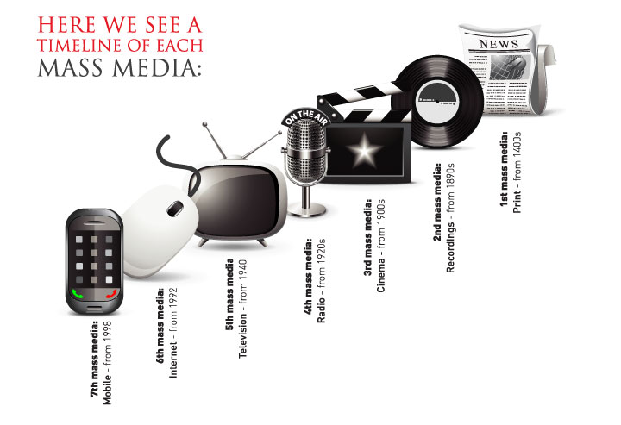
REALIDAD MEDIAL: nexo entre reproducción y comentario
Realidad medial = realidad mediatizada
•En un principio, los medios abarcaban simplemente un sentido de transmisión de la realidad (sonidos e imágenes). Ahora sabemos que funcionan también para su registro, reproducción y almacenamiento.
• Posterior a la etapa “pretécnica” (el cuadro y el libro, p.e.), la llegada de los mass media supone un aumento en el número de los receptores.
Los mass media y su desarrollo
• Los medios audiovisuales, como el cine y la TV, aportan en principio un acercamiento a la percepción “natural” en su sentido clásico, pero también limitada o parcial.
UAEM

Slide 26
MASS MEDIA: Reproducción y comentario
Lo más importante de la reproducción audiovisual son las nuevas posibilidades de combinación de reproducción y comentario…
En los medios de un solo código (sólo sonido o sólo escritura, p.e.), reproducción y comentario se refieren al mismo acontecimiento de la realidad: un partido de futbol transmitido por la radio
En los medios audiovisuales (de dos códigos: imagen y sonido), la reproducción y el comentario se desplazan: la reproducción se da por la cámara (de TV, siguiendo con el ejemplo), y el comentario lo hace el locutor (como voz en off).
Ello significa que, para el espectador, el comentario ya no se refiere al acontecimiento, sino a la reproducción del acontecimiento. ELLO IMPLICA UNA “REDUCCIÓN” DEL ACONTECIMIENTO”…
UAEM

Slide 27
REALIDAD AUDIOVISUAL y MEDIATIZADA:
reproducción y comentario se desplazan
El desplazamiento de reproducción y comentario implica una “reducción” cualitativa y cuantitativa del acontecimiento
• En los medios audiovisuales, imagen y sonido se combinan en distintos niveles, y se manifiestan, a veces indistintamente, como comentario y reproducción.
• Ello implica la reducción de la realidad óptica-acústica reproducida en el medio: comentario y realidad se confunden en la mente del espectador, confiriendo al medio una autoridad que puede no merecer, o conducir a que la realidad se confunda con opinión (dilema noticia-editorial periodístico, p.e.).
UAEM

Slide 28
Comentario por medio de la imagen
No siempre el acontecimiento de la realidad es imagen y sonido, ni el comentario sólo palabras. A veces lo opuesto también sucede…
En filmes como Fantasía, la función del comentario también puede ser desempeñada por la imagen, porque la naturaleza del acontecimiento es acústica.
Por su parte, en los noticieros de TV, la noticia hablada reproduce el acontecimiento, mientras una foto o video (muchas veces de archivo, que poco tienen que ver), sirven de ilustración. Para la antropología, la cultura es icono-céntrica: “la imagen vale más que mil palabras”.
Los filmes educativos y documentales, al igual que los argumentales, han ido condicionando esta forma de percepción, en la que lo visual tiene preeminencia sobre lo lingüístico o lo sonoro, quizá porque la imagen es analógica y el lenguaje hablado es abstracto.
UAEM

Slide 29
Una imagen vale más que…
Cuando la imagen es sólo relleno, sin embargo, la falta de atención en el sonido puede suponer una grave pérdida de información…
Sabemos que la percepción es selectiva, por lo que la atención sólo se puede centrar en una cosa: casi siempre, esa “cosa” es la imagen, en el contexto del discurso audiovisual.
A diferencia del cine, en la TV no se pueden seleccionar las noticias y otros contenidos según la belleza de visualización del tema: a menudo se utilizan imágenes de relleno y de archivo, debido a la inmediatez de la misión informativa.
De igual modo, en filmes educativos y documentales, imagen y sonido se usan alternativamente como reproducción y comentario.
UAEM

Slide 30
GRACIAS
POR TU ATENCIÓN
Antropología y cine
UAEM

